Slide 1
О подвиге, о доблести, о славе!
Презентация Михина Данилы.

Slide 2
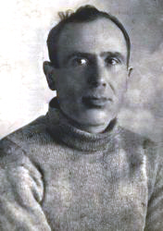
Мой земляк Иосиф Романович Бумагин

Slide 3
Дата рождения 17 октября 1907
Место рождения Витебск, Российская империя
Дата смерти 24 апреля 1945 (37 лет)
Место смерти Бреслау
Принадлежность СССР
Род войск Пехота
Годы службы 1929—1945 (с перерывом)
Звание лейтенант
Сражения/войны Великая Отечественная война
Награды и премии Герой Советского Союза Орден Ленина

Slide 4
Родился в семье рабочего. Еврей. Член ВКП(б) с 1932 года. Окончил 7 классов. Работал в городе Биробиджане Еврейской автономной области (РСФСР, СССР) на обозном заводе (завод «Дальсельмаш»).
В Красной армии с 5 мая 1941 года.
Отличился при штурме города Бреслау (Вроцлав). 24 апреля 1945 года под шквальным огнём его взвод атаковал врага. Одну огневую точку И. Р. Бумагин забросал гранатами, вторую закрыл своим телом, что обеспечило успех наступления. Звание Героя Советского Союза присвоено посмертно 27 июня 1945 года. Похоронен в городе Вроцлаве.
Указом Президиума Верховного Совета СССР от 27 июня 1945 года за образцовое выполнение боевых заданий командования на фронте борьбы с немецко-фашистскими захватчиками и проявленные при этом мужество и героизм лейтенанту Бумагину Иосифу Романовичу посмертно присвоено звание Героя Советского Союза. Награждён орденом Ленина.

Slide 5
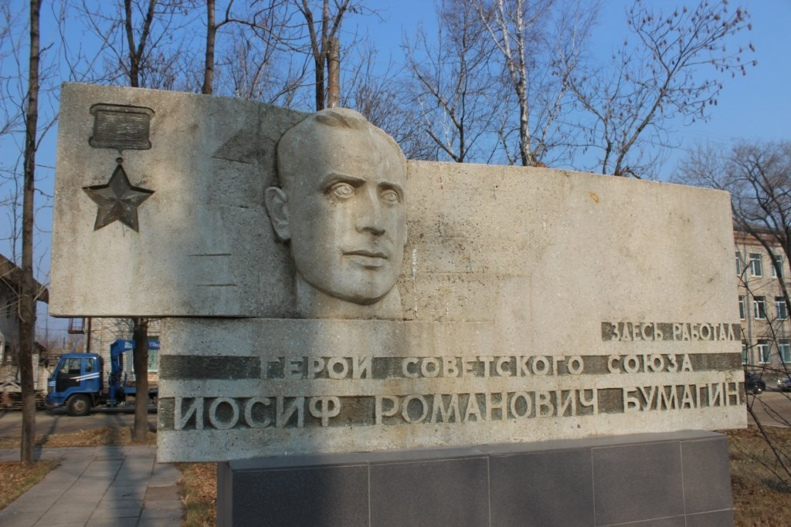
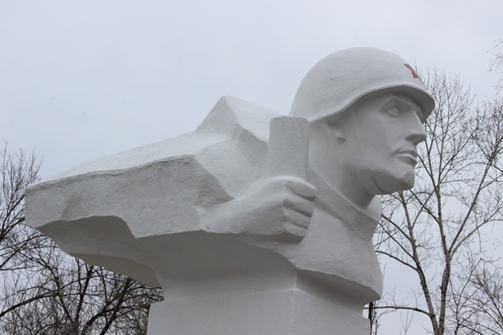
Именем Бумагина названы улицы в Витебске, Городке и Биробиджане, сквер в Биробиджане. В сквере у завода «Дальсельмаш» в Биробиджане установлен памятник Герою, на здании цеха завода — мемориальная доска.

Slide 6
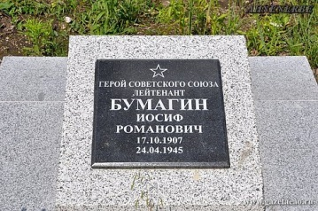
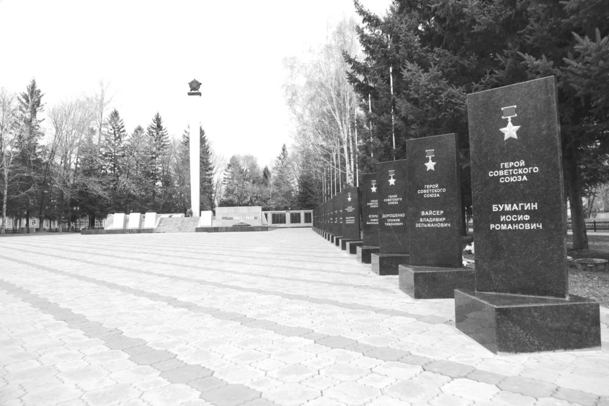
Также мемориальная доска установлена на одном из жилых домов по улице Пионерской в Биробиджане. В 2015 году его имя было увековечено на отдельном гранитном пилоне Аллеи Героев в Сквере Победы в Биробиджане.

